Slide 1
2д Пошаговая игра с элементами автобатлера
У игрока на столе стоит его фигурка со очками здоровья
Рядом с игроком расположены поля для предметов
Предметы покупаются в магазине между боями
Если купить дубликат предмета он улучшится
Перед ходом игрок выбирает действия для всех своих предметов за очки энергии(действия могут как наносить урон, так и быть уникальными, зависит от предмета)
Затем начинается ход противника, при этом перед его ходом показывается следующее действие
Противник атакует игрока и его очки здоровья снижаются
Игрок побеждает если очки здоровья у фигурки противника опустятся до 0
И получает за это деньги, которые может потратить в магазине
Если здоровье игрока опустилось до 0 то он проигрывает

Slide 2
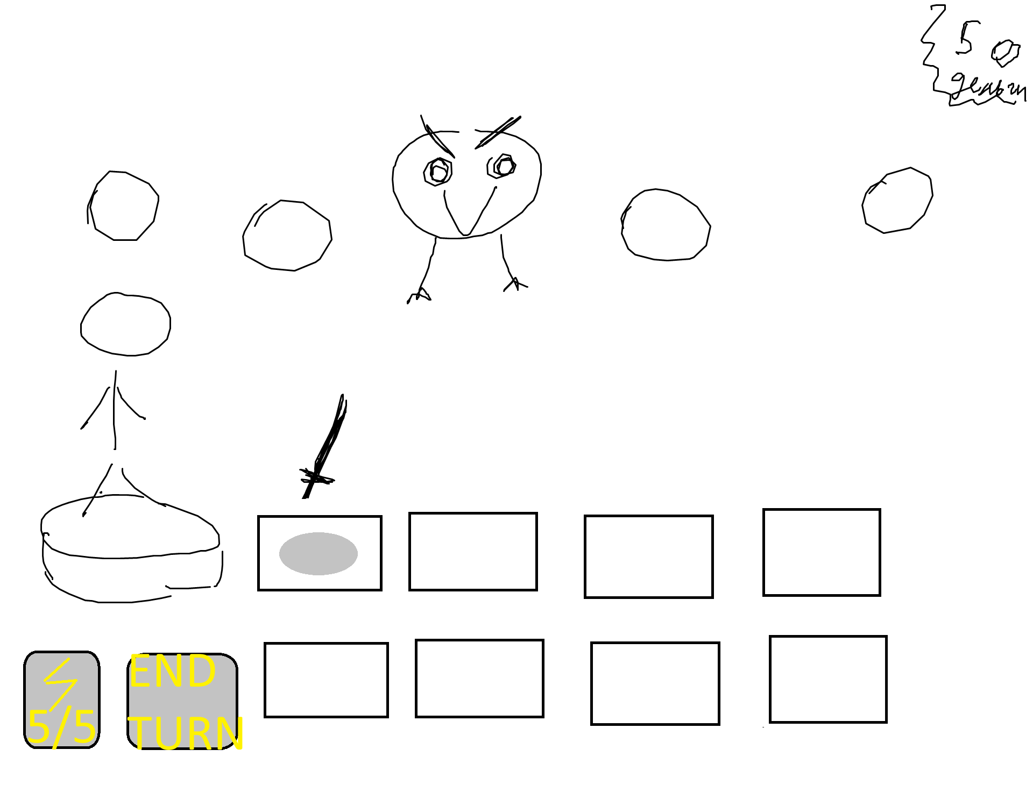
Концепт

Slide 3
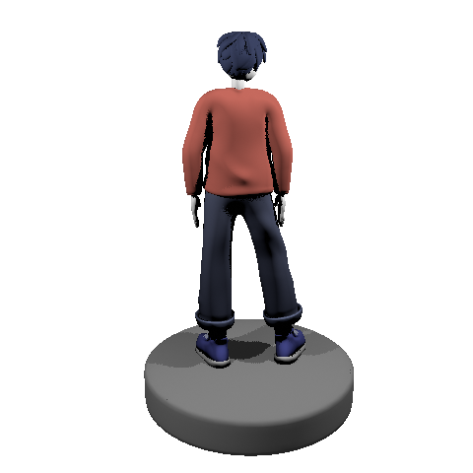
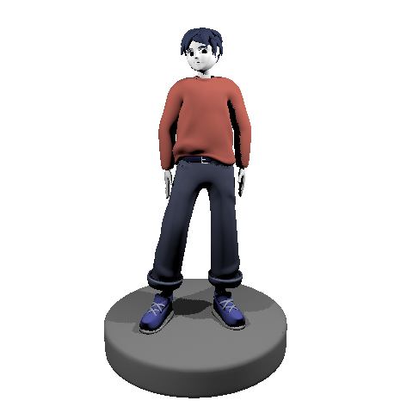
Пример итоговой визуализации (если получится то будут и анимации)

Slide 4
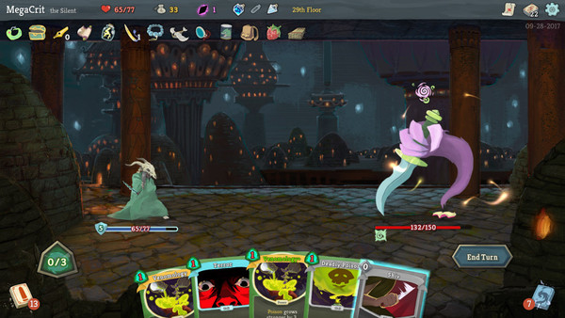
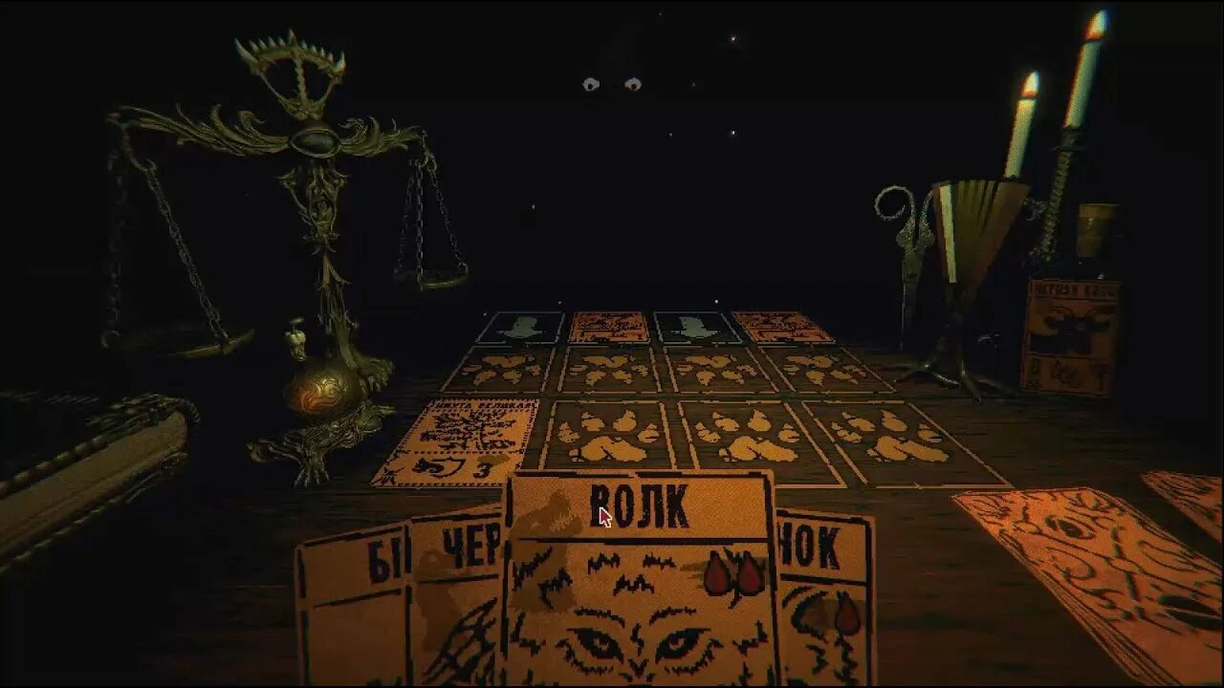
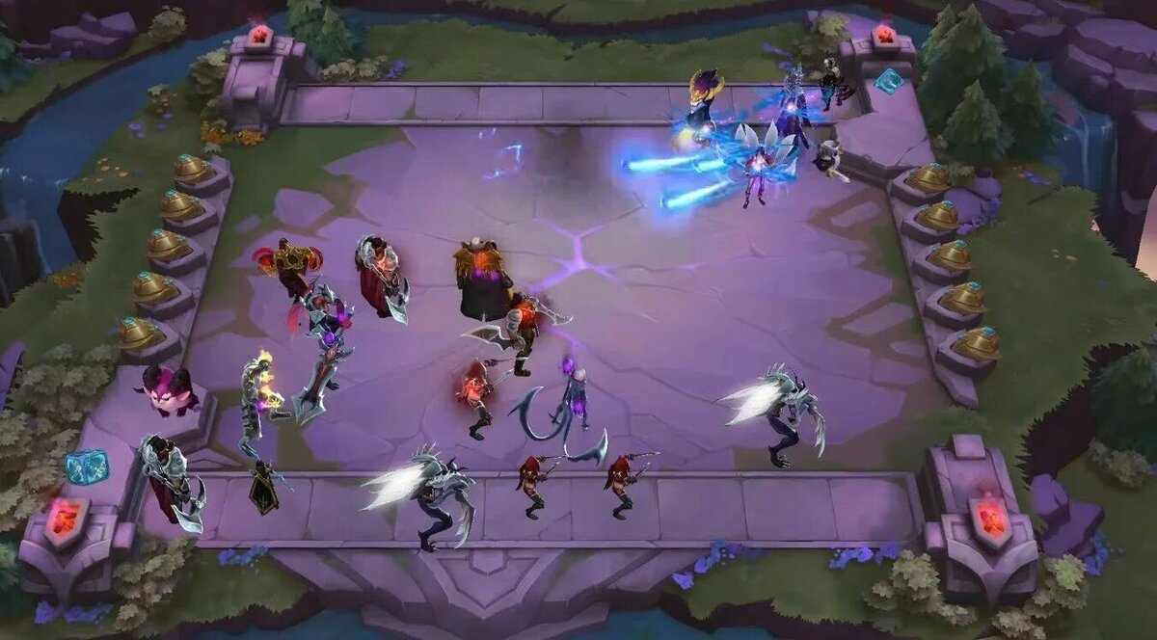
Игры, из которых буду бессовестно брать механики
которыми буду вдохновляться

